Slide 1
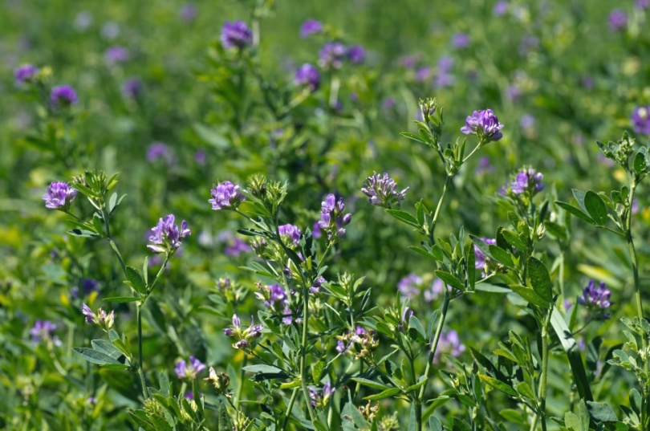
Реализация направлений, соответствующих программе создания и развития Селекционно-семеноводческого центра по кормовым культурам УФИЦ РАН
(Республика Башкортостан)
ДОКЛАДЧИК: Кираев Рустям Султангареевич,
директор Башкирского НИИСХ УФИЦ РАН, д-р с.-х. наук
2024

Slide 2
ЗАДАЧИ НА 2023 ГОД и Выполнение Плана-графика мероприятий
2
Запланировано | Фактическое исполнение
Мероприятия по модернизации научной инфраструктуры, выполняемые за счет средств гранта (п. 3.1 ПГ) | Выполнено
Мероприятия по приобретению селекционной и животноводческой техники, лабораторного оборудования для создания и внедрения современных технологий, выполняемые за счет средств гранта (п. 3.2-3.8 ПГ) | Выполнено
Мероприятия по приобретению селекционной и животноводческой техники, лабораторного оборудования для создания и внедрения современных технологий, выполняемые за счет средств из внебюджетных источников (п. 3.9-3.11 ПГ) | Выполнено
Мероприятия по подготовке высококвалифицированных кадров для агропромышленного комплекса, необходимых для реализации мероприятий программы создания и развития центра за счет средств гранта (п. 3.12 ПГ) | Выполнено
Мероприятия по подготовке высококвалифицированных кадров для агропромышленного комплекса, необходимых для реализации мероприятий программы создания и развития центра за счет средств из внебюджетных источников (п. 3.13-3.14 ПГ) | Выполнено
Мероприятия по проведению научных исследований и разработке новых технологий в области селекции, выполняемые за счет средств гранта (п. 3.15-3.16 ПГ) | Выполнено
Мероприятия по проведению научных исследований и разработке новых технологий в области селекции, выполняемые за счет средств из внебюджетных источников (п. 3.17-3.23 ПГ) | Выполнено

Slide 3
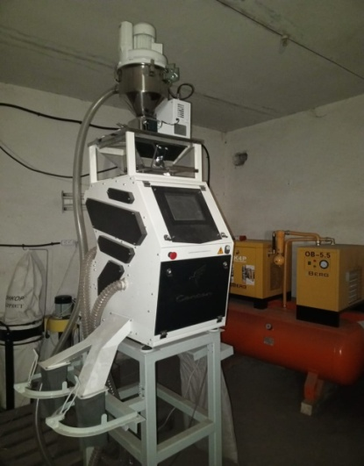
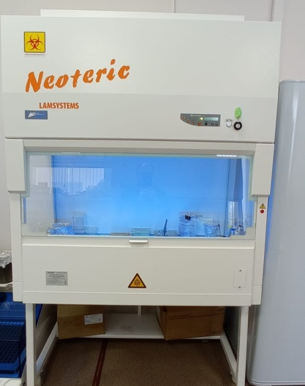
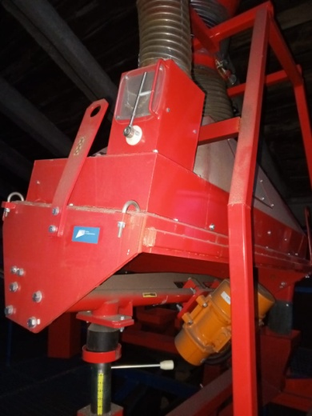
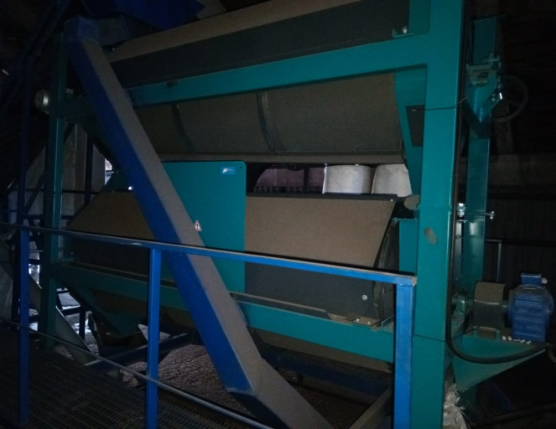
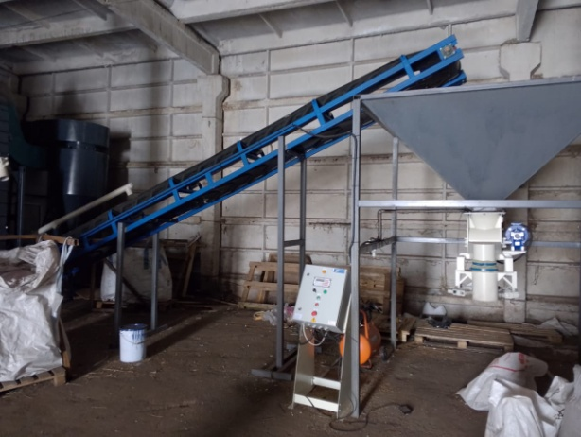
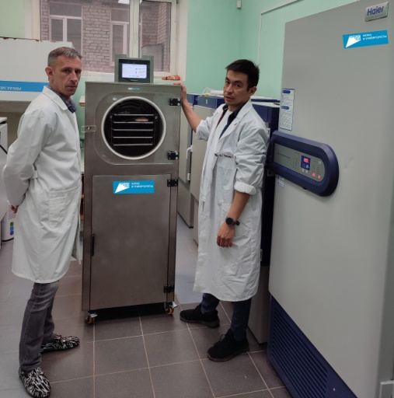
ТЕХНИКА И ОБОРУДОВАНИЕ, ПРИОБРЕТЕННЫЕ В 2023 ГОДУ ЗА СЧЕТ СРЕДСТВ ГРАНТА
П/П | НАИМЕНОВАНИЕ ОБОРУДОВАНИЯ/ТЕХНИКИ | КОЛ-ВО
1. | Линия для очистки оригинальных и элитных семян кормовых культур | 2 ед.
2. | Фотосепаратор Сапсан SE | 2 ед.
3. | Бокс микробиологической безопасности БМБ-II-«Ламинар-С»,1,2 | 1 ед.
4. | Лабораторная центрифуга с охлаждением VARISPIN 6R | 1 ед.
5. | Сублиматор для сублимации биологических материалов | 1 ед.
6. | Аквадистиллятор медицинского электрического АЭ-10 | 1 ед.
7. | Компьютерная техника для создания АРМ | 8 ед.

Slide 4
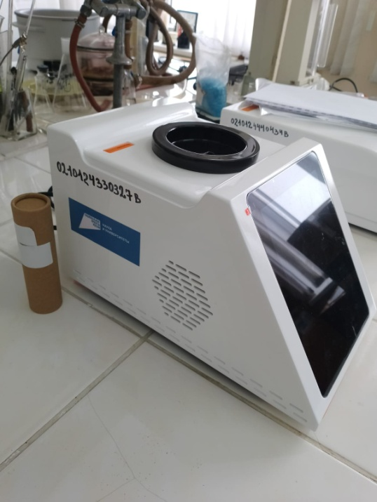
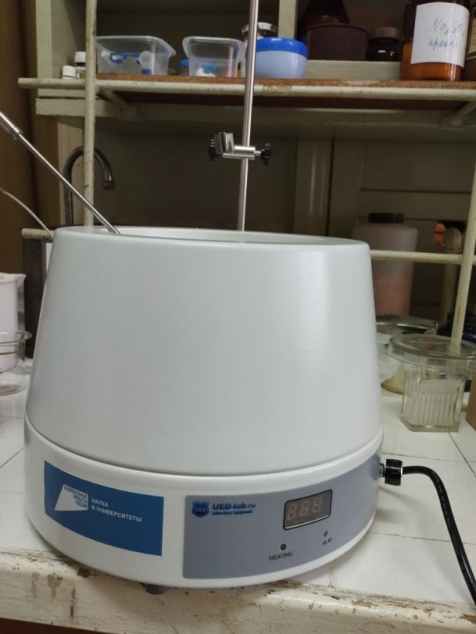
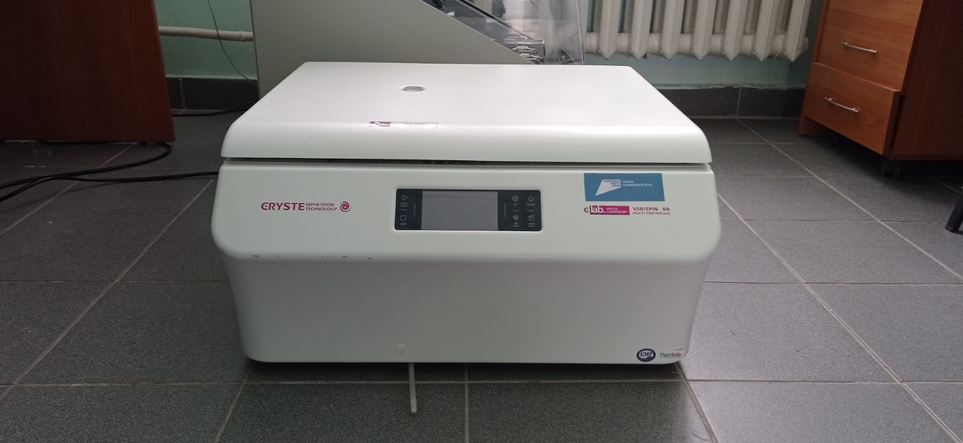
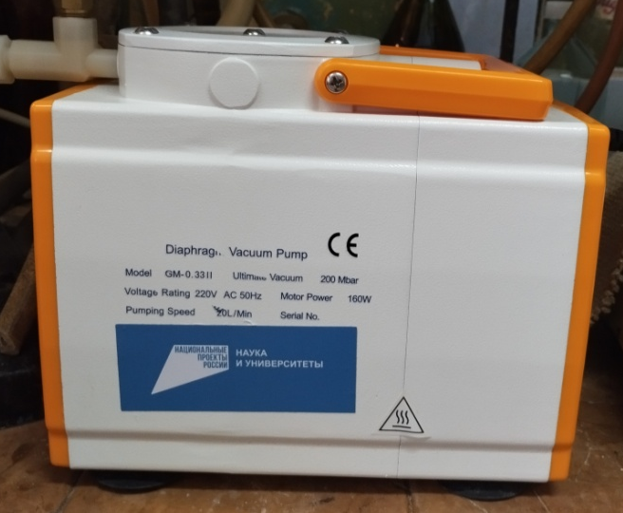
ТЕХНИКА И ОБОРУДОВАНИЕ, ПРИОБРЕТЕННЫЕ В 2023 ГОДУ ЗА СЧЕТ СРЕДСТВ ГРАНТА
4
П/П | НАИМЕНОВАНИЕ ОБОРУДОВАНИЯ/ТЕХНИКИ | КОЛ-ВО
8. | DT-171 регистраторы температуры и влажности | 2 ед.
9. | Вакуумный диафрагменный насос «Superpump-0,33 2D», Anticorrozion | 1 ед.
10. | Колбонагреватель 5drops 2000 D на 2000 мл | 1 ед.
11. | Анализатор температуры плавления MP470 | 1 ед.
12. | Фотоколориметр "Экотест-2020-8-РС" (RS-232) | 1 ед.

Slide 5
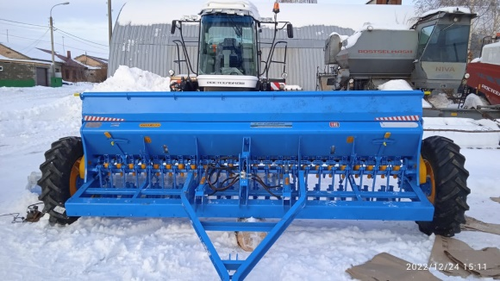
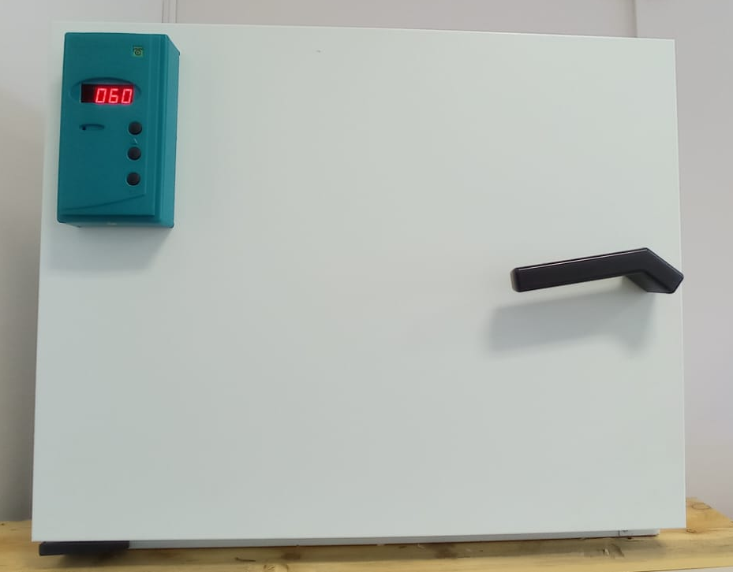
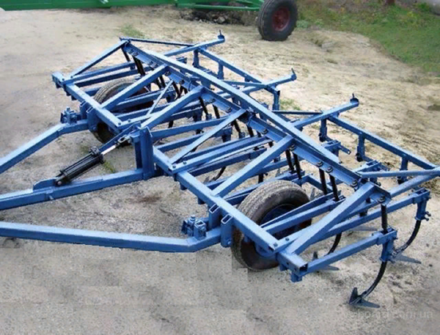
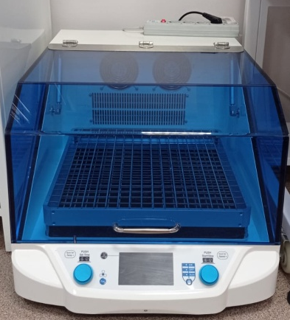
ТЕХНИКА И ОБОРУДОВАНИЕ, ПРИОБРЕТЕННЫЕ В 2023 ГОДУ ЗА СЧЕТ ВНЕБЮДЖЕТНЫХ СРЕДСТВ
5
П/П | НАИМЕНОВАНИЕ ОБОРУДОВАНИЯ/ТЕХНИКИ | КОЛ-ВО
1. | Комплекс сеялок зернотуковых КСКП-2,1 Дх2 | 1 ед.
2. | Культиватор КПСП-4 | 2 ед.
3. | Сухожаровой шкаф | 1 ед.
4. | Микроцентрифуга–вортекс | 1 ед.
5. | Стереоскопический тринокулярный микроскоп PHONEFIX FIX419 с камерой 38 Мп | 1 ед.
6. | Шейкер-инкубатор | 1 ед.
7. | Сосуд Дьюара СДП-10/60 | 1 ед.
8. | Регистраторы температуры CEM DT-171 с элементом питания литиевым 1200 mAh | 2 ед.
9. | Тепловизор Hikmicro G40 с поверкой | 1 ед.
10. | Дозаторы механические и автоматические и др. | 17 ед.

Slide 6
РЕЗУЛЬТАТЫ ДЕЯТЕЛЬНОСТИ ЦЕНТРА В 2023 ГОДУ
Индикатор | Единица измерения | Значение |  | Выполнение
 |  | план | факт
Доля исследователей в возрасте до 39 лет в общей численности работников ССЦ | % | 44,0 | 48,65* | +4,65
Число созданных РИД | ед. | 3 | 3 | выполнено
Число созданных технологий | ед. | 3 | 5 | +2
Число работников ССЦ, прошедших обучение по программам ПК | ед. | 1 | 11 | +10
Объем производства оригинальных и элитных семян | т | 50 | 56,35 | +6,35
Объем реализации оригинальных и элитных семян | т | 40 | 45,97 | +5,97
* По расчетам системы sstp

Slide 7
РЕЗУЛЬТАТЫ ДЕЯТЕЛЬНОСТИ ЦЕНТРА В 2023 ГОДУ
7
Люцерна изменчивая сорт «Сафия» | Сорт костреца безостого «Шаймуртовец» | Сорт гороха «Кормовой 23»
Авторы: Низаева А.А., Володина И.А., Азнаева Г.М., Акчурин Р.Л., Малышева Н.Ю. Сорт превышает стандарт – Галия - по урожаю зеленой массы на 19,4%; семян на 25,4%; содержанию протеина на 5,8%. Устойчив к основным болезням, полеганию и вымерзанию. Рекомендуется для сенокосно-пастбищного использования в Предуральской степной и Южной лесостепной зонах РБ. Разработана сортовая технология | Авторы: Низаева А.А., Шарипкулова З.М., Акчурин Р.Л. Сорт превышает стандарт – Чишминский 3 - по урожаю зеленой массы на 11,7%; семян на 31,0%; содержанию протеина на 3,4%. Устойчив к основным болезням, полеганию и вымерзанию. Рекомендуется для сенокосно-пастбищного использования в Предуральской степной и Южной лесостепной зонах РБ. Разработана сортовая технология | Авторы: Давлетов Ф.А., Нигматуллина Г.М, Гайнуллина К.П., Хуснутдинов В.В., Бадамшина Е.В. Сорт превышает стандарт – Кормовой 5 - по средней урожайности на 2,1 ц/га, зеленой массы на 32,6 ц/га; урожайности сухого вещества на 2,3 ц/га. Устойчив к основным болезням, полеганию и вымерзанию. Рекомендован для возделывания в Уральском, Средневолжском и Волго-Вятском регионах РФ. Разработана сортовая технология

Slide 8
РЕЗУЛЬТАТЫ ДЕЯТЕЛЬНОСТИ ЦЕНТРА В 2023 ГОДУ
8
Разработаны технологии:
1. Технология возделывания люцерны сорта "Сафия» |  | Технология обеспечивает высокую урожайность зеленой и сухой массы, увеличение валового сбора корма хорошего качества на 19,4% , семян на 25,4% и увеличение посевных площадей в Республике Башкортостан люцерны - 30 %.
2. Технология возделывания сорта костреца безостого "Шаймуратовец» |  | Технология обеспечивает высокую урожайность зеленой и сухой массы, увеличение валового сбора корма хорошего качества на 11,7% , семян на 31,0% и увеличение посевных площадей в Республике Башкортостан костреца безостого -20-25 %.
3. Технологии возделывания гороха сорта «Кормовой 23» |  | Разработанная технология обеспечивает высокую урожайность зерна. Зеленой и сухой массы, увеличение валового сбора зерна на 113-15 %, зеленой массы 20-22 %, сена - 10-12 % и расширение посевных площадей в Республике Башкортостан.
4. Технология генетической идентификации сортов и линий люцерны |  | Технология позволяет идентифицировать любой сорт, линию и популяцию люцерны. Технология основана на специальной тест-системе, которая позволяет проводить SSR-анализ по семи микросателлитным локусам. Используемая тест-система состоит из семи пар праймеров.
5. Технология генетической идентификации сортов и линий тимофеевки луговой |  | Технология позволяет однозначно идентифицировать любой сорт, линию и популяцию тимофеевки луговой. Технология основана на специальной тест-системе, которая позволяет проводить SSR-анализ по двум микросателлитным локусам. Используемая тест-система состоит из двух пар праймеров и двух ПЦР-миксов.
Повышение квалификации за счет средств гранта
РГАУ МСХА им. К.А. Тимирязева | «Генетика, селекция и семеноводство кормовых культур. Технологии ускоренной селекции растений» - 11 чел.
Повышение квалификации за счет внебюджетных средств
ФГБУ Россельхозцентр по Ленинградской, Мурманской областям и Республике Карелии |  |  | «Семеноводство зерновых культур, трав и картофеля» - 4 чел.
ФГБОУ ВО Башкирский ГАУ |  |  | «Современные биотехнологические методы в селекции и защите растений» - 3 чел.
ФГБНУ «ВНИИ агрохимии имени Д.Н. Прянишникова» |  |  | «Основные вопросы проведения регистрационных испытаний пестицидов и агрохимикатов и документооборот в ходе их выполнения» – 1 чел.
Получено
3 патента

Slide 9
КОММЕРЦИАЛИЗАЦИЯ И ТРАНСФЕР ТЕХНОЛОГИЙ
9
НАИМЕНОВАНИЕ ЦЕЛЕВОГО ПОКАЗАТЕЛЯ | 2022 | 2023 | %
КОЛИЧЕСТВО ЗАКЛЮЧЕННЫХ ЛИЦЕНЗИОННЫХ ДОГОВОРОВ | 5 | 6 | +20
ОБЪЕМ ПОЛУЧЕННЫХ РОЯЛТИ, тыс. руб. | 93,8 | 189,8 | +102,35
ОБЪЕМ ПРОИЗВЕДЕННОГО СЕМЕННОГО МАТЕРИАЛА (тонны) | 44,99 | 55,91 | +24,27
ОБЪЕМ РЕАЛИЗОВАННОГО СЕМЕННОГО МАТЕРИАЛА (тонны) | 33,66 | 45,97 | +36,57
В структуре сортовых площадей РБ по многолетним и однолетним травам сорта селекции БНИИСХ, % | 76-79 | 79-81 | +3-2
ОБЪЕМ ВНЕБЮДЖЕТНЫХ СРЕДСТВ ОТ КОММЕРЦИАЛИЗАЦИИ НАУЧНО-ТЕХНИЧЕСКИХ РЕЗУЛЬТАТОВ (тыс. руб.) | 2 613 800 | 1 827 675 | -30,08

Slide 10
ВЗАИМОДЕЙСТВИЕ С РЕАЛЬНЫМ СЕКТОРОМ ЭКОНОМИКИ
10
Наименования бизнес-партнеров | Направления работы с бизнес-партнерами
ФГБУН ВолНЦ РАН, Вологодская обл., г. Вологда | Ведение семеноводства, размножение оригинальных семян
ООО Корвет, Владивосток
ООО СХ Трудовик, Республика Башкортостан, Мелеузовский район
АО СХ Акбашевское, Челябинская обл., Аргаяшский район
СПК Нива, Республика Башкортостан, Миякинский район
ООО Агроконсалтинг Плюс, РТ г. Бавлы
СПК Фурманова, Оренбургская область, Первомайская район
ИП Мухтаров ИР, г. Новороссийск
Насыров Ф.Ф. Оренбургская область, Шарлыкский район
Челябинский НИИСХ ФГБНУ, Челябинская обл., Чебаркульский р-н
Глава КФХ Загидуллин А.Р., Республика Татарстан, Кукморский район

Slide 11
ПЛАН РАЗВИТИЯ СЕЛЕКЦИОННОГО ЦЕНТРА НА 2024 ГОД
11
ПЛАНИРУЕМЫЕ МЕРОПРИЯТИЯ:
1. Развитие и модернизация научной инфраструктуры.
2. Приобретение селекционной, лабораторного оборудования для создания и внедрения современных технологий, как за счет средств гранта так и за счет внебюджетных средств.
3. Подготовка высококвалифицированных кадров для АПК, необходимых для реализации мероприятий программы создания и развития центра за счет средств гранта и за счет внебюджетных средств.
4. Проведение научных исследований, создание новых сортов и разработка технологий в области селекции, выполняемые за счет средств гранта и за счет внебюджетных средств.
ПЛАНИРУЕМЫЕ результаты
Индикатор | Единица измерения | Выполнение
Доля исследователей в возрасте до 39 лет в общей численности работников ССЦ | % | 44,3
Число созданных РИД | ед. | 3
Число созданных технологий | ед. | 3
Число работников ССЦ, прошедших обучение по программам ПК | ед. | 1
Объем производства оригинальных и элитных семян | т | 60
Объем реализации оригинальных и элитных семян | т | 50

Slide 12
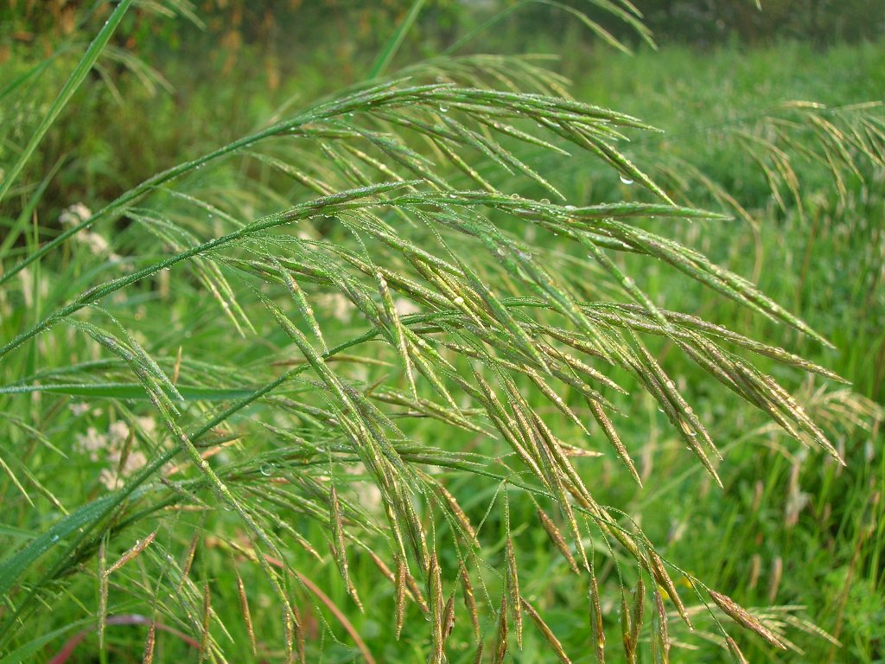
Спасибо за внимание!

